Slide 1
３章 方 程 式 等式の性質
ねらい
等式を天秤のつりあいにたとえて方程式の解き方を考え、等式の性質を理解する。

Slide 2
両方の重さは等しいので ７ｘ＋５０００＝１２０００
７ｘ
５０００
１２０００

Slide 3
左から５０００をとると
５０００
７ｘ
１２０００

Slide 4
つりあわないから
７ｘ
１２０００

Slide 5
右からも同じ重さ５０００をとる
７ｘ
５０００
７０００

Slide 6
これで再びつりあうので
７ｘ＝７０００
５０００
５０００
７ｘ
７０００

Slide 7
つりあっている両方を7等分してもやはりつりあうので
７ｘ÷７＝７０００÷７
７ｘ
７０００

Slide 8
つりあっている両方を7等分してもやはりつりあうので
ｘ＝１０００
ｘ
１０００

Slide 9
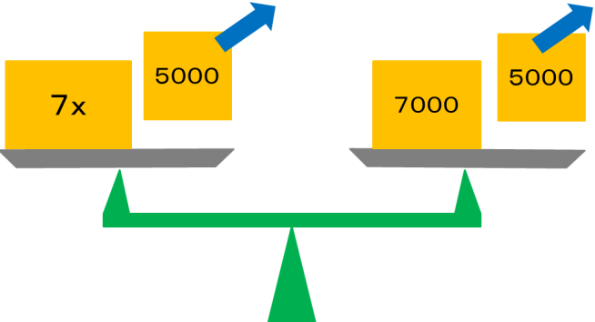
初めから整理すると
７ｘ＋５０００＝１２０００
７ｘ＋５０００－５０００＝１２０００－５０００
等式の両辺から同じ数をひいても等式は成り立つ
７ｘ＝７０００
７ｘ÷７＝７０００÷７
等式の両辺を同じ数でわっても等式は成り立つ
ｘ＝１０００

Slide 10
等式の性質
等式の両辺に同じ数をたしても等式は成り立つ
Ａ＝Ｂ ならば、 Ａ＋Ｃ＝Ｂ＋Ｃ
等式の両辺から同じ数をひいても等式は成り立つ
Ａ＝Ｂ ならば、 ＡーＣ＝ＢーＣ
等式の両辺に同じ数をかけても等式は成り立つ
Ａ＝Ｂ ならば、 Ａ×Ｃ＝Ｂ×Ｃ
等式の両辺を同じ数で割っても等式は成り立つ
Ａ＝Ｂ ならば、 Ａ÷Ｃ＝Ｂ÷Ｃ

Slide 11
両辺に同じ数をたす
ｘ－５＝－１
ｘ－５＋５＝－１＋５
ｘ＝４
問４ 次の方程式を等式の性質を使って解きなさい。
（１） ｘ－９＝３ （２） ｘ－８＝－１０ （３） ｘ－$\frac{１}{２}$＝$\frac{１}{２}$
両辺に（ ）をたす
ｘ－９＋９＝３＋９

Slide 12
両辺から同じ数をひく
ｘ＋１３＝８
ｘ＋１３－１３＝８－１３
ｘ＝－５
問５ 次の方程式を等式の性質を使って解きなさい。
（１） ｘ＋７＝１５ （２） ｘ＋６＝２ （３） ｘ＋１．２＝０

Slide 13
両辺に同じ数をかける
$\frac{ｘ}{４}$＝－３
$\frac{ｘ}{４}$×４＝－３×４
ｘ＝－１２
問６ 次の方程式を等式の性質を使って解きなさい。
（１） $\frac{ｘ}{７}$＝３ （２） $\frac{ｘ}{４}$＝－５ （３） －$\frac{１}{６}$ｘ＝２

Slide 14
両辺を同じ数でわる
－７ｘ＝１４
－７ｘ÷（－７）＝１４÷（－７）
ｘ＝－２
問７ 次の方程式を等式の性質を使って解きなさい。
（１） ５ｘ＝４５ （２） －８ｘ＝４８ （３） １２ｘ＝３

